Slide 1
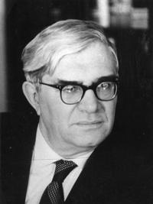
« Кто с детских лет
занимается математикой,
тот развивает внимание,
тренирует свой мозг,
волю, воспитывает настойчивость и упорство в достижении цели»
Алексей Иванович Маркушевич

Slide 2
 | Я | Н | В | А | Р | Ь
 |  | М | Е | Т | Р
 | К | И | Л | О | Г | Р | А | М | М
Д | Е | Ц | И | М | Е | Т | Р
 |  |  | Ч | А | С
 |  | К | И | Л | О | М | Е | Т | Р
 | М | И | Н | У | Т | А
 | Г | Р | А | М | М

Slide 3
Единицы измерения:
см, км², век, дм, т, м²,
кг, км, г, мм, дм², м, ц.

Slide 4
24 октября.
Классная работа.
Тема урока. Единицы времени. Век.

Slide 5
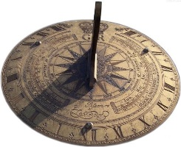
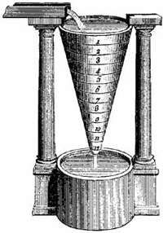
Солнечные часы
Водяные часы

Slide 6
0
100
200
300
1 век 2 век 3 век

Slide 7
1703
1700 1800 1900 2000 2100
18 век 19 век 20век 21век

Slide 8
Увезли
на 3 м.
по 6 т.
Осталось
62 т.
Доставил
? т
Доставил
? т
Осталось
62 т.
Увезли
на 3 м.
по 6 т.

Slide 9
1. В какой строке слова расположены по порядку?
В) Позавчера, вчера, сегодня, завтра, послезавтра;
2. Сколько минут в 3-х часах?
В) 180;
3. В каком выражении знак сравнения поставлен неверно?
А) 1 век > 207 лет;
4. Солнце взошло в 5 ч. 10 мин., а зашло в 18 ч. 10 мин. Найди продолжительность дня.
Б) 13 ч.
5. Занятия начинаются в 9 ч. 30 мин утра. 4 часа они идут в классе и 1 час в спортзале. В какое время заканчиваются занятия ?
В)14 ч.30 мин.

Slide 10
1 в. = 100 л.
1г. = 12 мес.
1сут. = 24ч.
1ч. = 60 мин.
1мин. = 60 с.

Slide 11
